Slide 1
DB 모델링: 정규화2 -Database Basic-
2014.11
이 익 훈
E-mail: ihlee90@nhn.com
ihlee90@gmail.com

Slide 2
학습 목표
논리적 데이터 모델 설계 시에 정규화를 적용하여 좋은 데이타베이스 스키마 검증 및 설계를 할 수 있다.

Slide 3
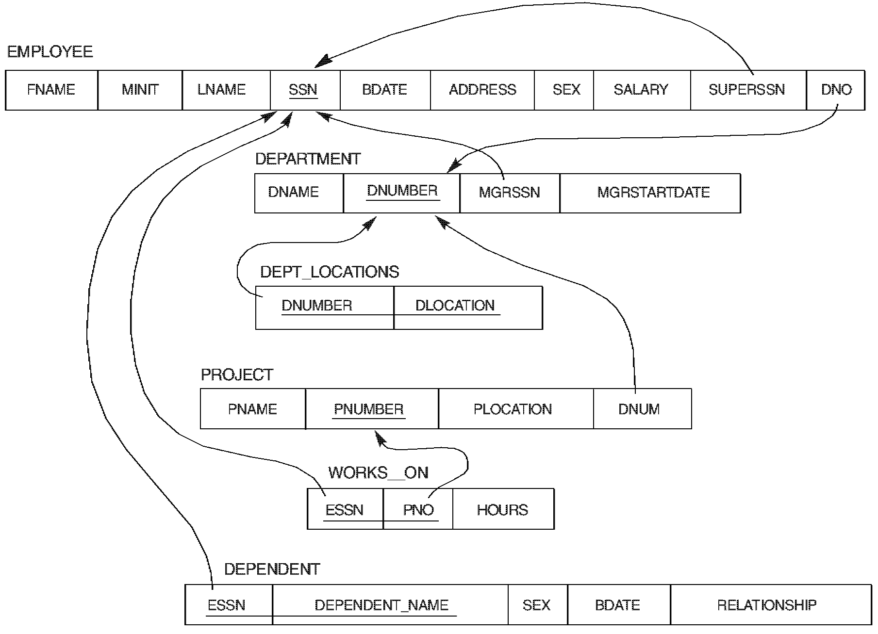
DB 스키마가 좋은 설계인지
검증이 필요하지 않을까?
어떻게 검증하지?
함수적 종속성
좋은 설계의 조건이 있다면, 주어진 스키마로부터 좋은 설계로 만드는 방법도 있는 건가?
정규화
?

Slide 4
함수적 종속성 추가 개념

Slide 5
함수적 종속성 집합의 동등성
두 FD 집합의 동등성
FD의 집합 F와 G에 대하여, F의 모든 FD가 G로부터 추론될 수 있고, G의 모든 FD가 F로 부터 추론될 수 있으면 “F와 G는 동등하다(equivalent)” 라고 한다
F와 G가 다르더라도 F⁺ = G⁺이면 F와 G는 동등하다.
F가 G를 cover하고, G가 F를 cover하면 F와 G는 동등하다.
* Cover 정의
G의 모든 FD가 F로부터 추론될 수 있다면(즉, G⁺ ⊆ F⁺가 성립한다면),
“F가 G를 덮는다(cover한다)” 라고 말한다.

Slide 6
함수적 종속성의 최소집합
함수적 종속성들의 집합 F의 최소(Minimal)
다음 세 조건을 만족하는 FD 집합을 최소라고 한다.
1. F의 모든 함수적 종속성들의 오른쪽편 애트리뷰트가 하나이다.
2. F에서 X→A를 X의 진부분집합 Y에 대하여 Y→A로 교체했을 때,
F와 동등한 함수적 종속성들의 집합이 될 수 없다.
3. F로부터 어떤 함수적 종속성을 제거했을 때,
F와 동등한 함수적 종속성들의 집합이 될 수 없다.
함수적 종속성들의 집합 F의 최소 덮개(minimal cover)는 F와 동등한 함수적 종속성들의 최소 집합 F_{min}을 의미함
함수적 종속성들의 최소 덮개는 여러 개 존재할 수 있다.
우측편 애트리뷰트의 최소화
좌측편 애트리뷰트의 최소화
FD 집합의 최소화

Slide 7
주어진 함수적 종속성 F에 대해 F_{min} 구하기
우측편 애트리뷰트의 최소화
좌측편 애트리뷰트의 최소화
FD 집합의 최소화

Slide 8
[문제] FD들의 집합 E = {B → A, D → A, AB → D}에 대해, E의 최소 커버는?

Slide 9
정규형 추가
BCNF
정규화 고려사항
BCNF, 3NF 정규화 알고리즘

Slide 10
BCNF
(여기부터는) 여러 후보 키를 가진 릴레이션의 정규화를 고려한다.
제3정규형 정의:
주요 애트리뷰트(prime attribute): 임의의 후보키 K의 멤버인 애트리뷰트
릴레이션 스키마 R의 슈퍼키(superkey): R의 후보키를 포함한 R의 애트리뷰트들의 집합 S
릴레이션 스키마 R의 FD X → A가 성립할 때마다 (a) X가 R의 슈퍼키이거나 (b) A가 R의 주요 애트리뷰트이면 R은 제3정규형(3NF)을 갖는다고 한다.
Boyce-Codd 정규형 (BCNF) 정의:
제3정규형의 조건 중 (b)의 경우를 허락치 않는 정규형을 의미한다

Slide 11
각 정규형은 그의 선행 정규형보다 더 엄격한 조건을 갖는다. 즉,
모든 제2정규형 릴레이션은 제1정규형을 갖는다.
모든 제3정규형 릴레이션은 제2정규형을 갖는다.
모든 BCNF 릴레이션은 제3정규형을 갖는다.
제3정규형에는 속하나 BCNF에는 속하지 않는 릴레이션이 존재한다.
관계 데이터베이스 설계의 목표는 각 릴레이션이 BCNF(또는 3NF)를 갖게 하는 것이다.

Slide 12
정규화의 예
후보키
LOTS
PROPERTY_ID#
COUNTY_NAME
LOT#
AREA
PRICE
TAX_RATE
완전 함수적 종속성
fd1
완전 함수적 종속성
fd2
부분 함수적 종속성
fd3
제 1 정규형
fd4
제2 정규화
LOTS1
PROPERTY_ID#
COUNTY_NAME
LOT#
AREA
PRICE
fd1
제2정규형
fd2
LOTS2
fd4
COUNTY_NAME
TAX_RATE
이행 함수적 종속성
fd3
제3 정규화

Slide 13
LOTS1A
LOTS1B
PROPERTY_ID#
COUNTY_NAME
LOT#
AREA
AREA
PRICE
fd1
fd4
제3정규형
fd2
LOTS
1NF
LOTS1
LOTS2
2NF
LOTS1A
LOTS1B
LOTS
3NF

Slide 14
후보키(슈퍼키)
LOTS1A
제 3 정규형
PROPERTY_ID#
COUNTY_NAME
LOT#
AREA
fd1
fd2
이행 함수적 종속성
fd5
BCNF 정규화
LOTS1AX
LOTS1AY
BCNF
PROPERTY_ID#
AREA
LOT#
AREA
COUNTY_NAME

Slide 15
정규화 시 고려사항
데이터베이스 설계자는 R의 애트리뷰트들에 대해 성립하는 함수적 종속성의 집합 F를 정의하고 다음을 검사해야 한다.
1. 분해집합 D는 함수적 종속성을 보존해야 한다.
즉, 각 릴레이션 R_{i}에서 성립하는 모든 FD들의 합집합이 F와 동등(equivalent)해야 한다.
2. 분해집합 D는 무손실 조인을 보장해야 한다.
즉, 분해집합 D가 손실이 있는 분해(lossy decomposition)가 아니어야 한다.

Slide 16
무손실 조인을 갖는 BCNF로 분해
릴레이션 R을 분해한 릴레이션들이 BCNF 정규형에 속하며, 분해집합이 함수적 종속성의 집합 F에 대해
무손실 조인 특성을 갖게 하는 알고리즘이 존재한다.
1. Set D ← {R} 2. While there is a relation schema Q in D that is not in BCNF do { Choose one Q in D that is not in BCNF; Find a FD X→Y in Q that violates BCNF; Replace Q in D by two relation schemas (Q－Y) and (X∪Y); };

Slide 17
분해집합이 종속성을 보존하며 BCNF 정규형에 속하게 하는 알고리즘은 존재하지 않는다.
다음의 수정된 합성 알고리즘은 1) 무손실 조인 특성과 2) 종속성 보존 특성을 만족하며, 3) 제3정규형 릴레이션으로 분해하는 것을 보장한다.
(주의: BCNF 정규형으로의 분해는 보장 못함)
많은 제3정규형 릴레이션들은 BCNF 정규형에도 속한다.

Slide 18
무손실 조인과 종속성 보존을 보장하는 제3정규형 릴레이션으로 분해하는 알고리즘 (R을 D로 분해)
1. Find a minimal cover for F.
2. For each X of an FD X→Y in G
Create a relation schema R_{i} in D with the attributes {X}∪{A₁}∪{A₂}∪ ... ∪{A_{k}}},
where X→A₁, X→A₂, …, X→A_{k} are the only dependencies in G with X as
left-hand-side;
3. If none of the relations schemas in D contains a key of R,
then create one more relation schema that contains
attributes that form a key for R.
최소 커버 계산
X → Y에 해당하는 Ri 생성
R의 키가 누락되었다면,
R의 키를 포함하는 스키마 추가

Slide 19
[문제] 주어진 FD 집합 F를 가지는 R에 대해 문제에 답하시오.
R=(A,B,C,D,E)
F={A→BC, CD→E, B→D, E→A}
(1) E+를 구하시오.
(2) 무손실 조인 분해인 BCNF로 R을 분해하시오.
분해한 결과가 종속성을 보존하는가?
(3) 무손실 조인, 종속성 보존을 보장하도록
R을 3NF로 분해하시오.

Slide 20
중간 시험 알림
중간고사 기간 중에 강의 홈페이지에 문제 게재하면, 학습을 통해 정확한 답을 작성하여, 댓글로 보고서를 제출하세요. (11.20 한)
예습
조인과 다중 테이블 연산 (381~416쪽)

